Slide 1
Osvícenské myšlenky v předvečer revoluce

Slide 2
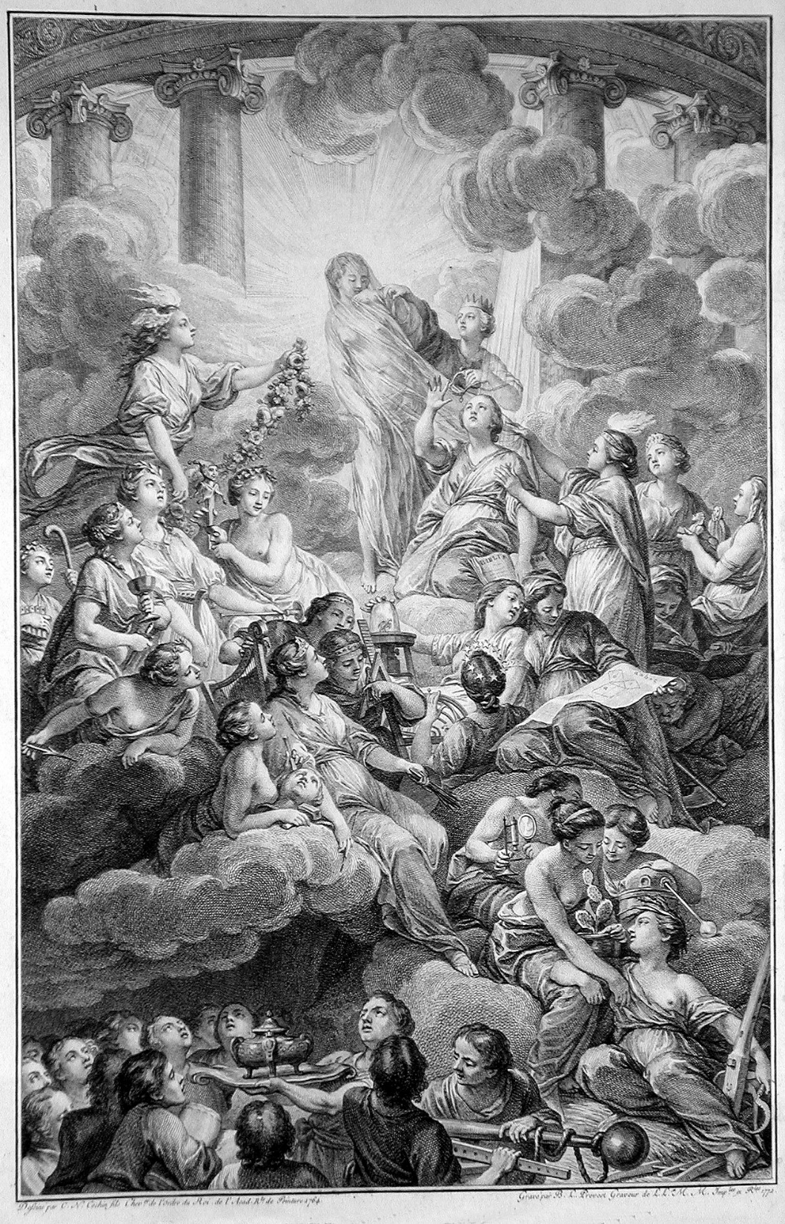
Osvícenství – idea pokroku a racionalizace
Úvod k dílu Encyklopedie aneb Racionální slovník věd, umění a řemesel:
„Je pravda, že toto naše osmnácté století se může pochlubit několika velkými přednostmi nade všemi dřívějšími stoletími; je také pravda, že tyto přednosti pocházejí jediné ze svobody myšlení a mluvení, prosazování ducha vědeckého a filosofického a z popularizace těch pravd, na kterých závisí blahobyt společnosti.“

Slide 3
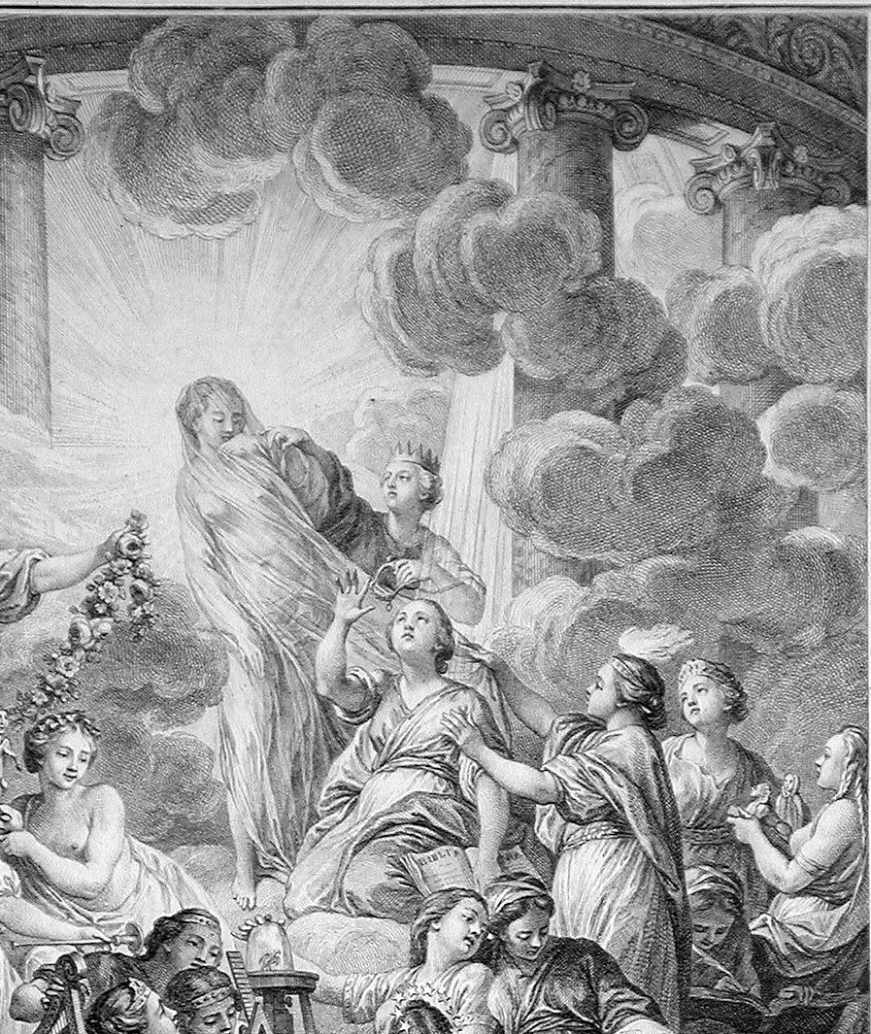
Frontispis Encyklopedie
(výřez)
Encyklopedie aneb Výkladový slovník věd, umění a řemesel vycházela v letech 1751‐1772 pod redakčním vedením Diderota a d’Alemberta.
dle malby Charles Nicolas Cochina zhotovil rytinu Benoît-Louis Prévost v r. 1772

Slide 4
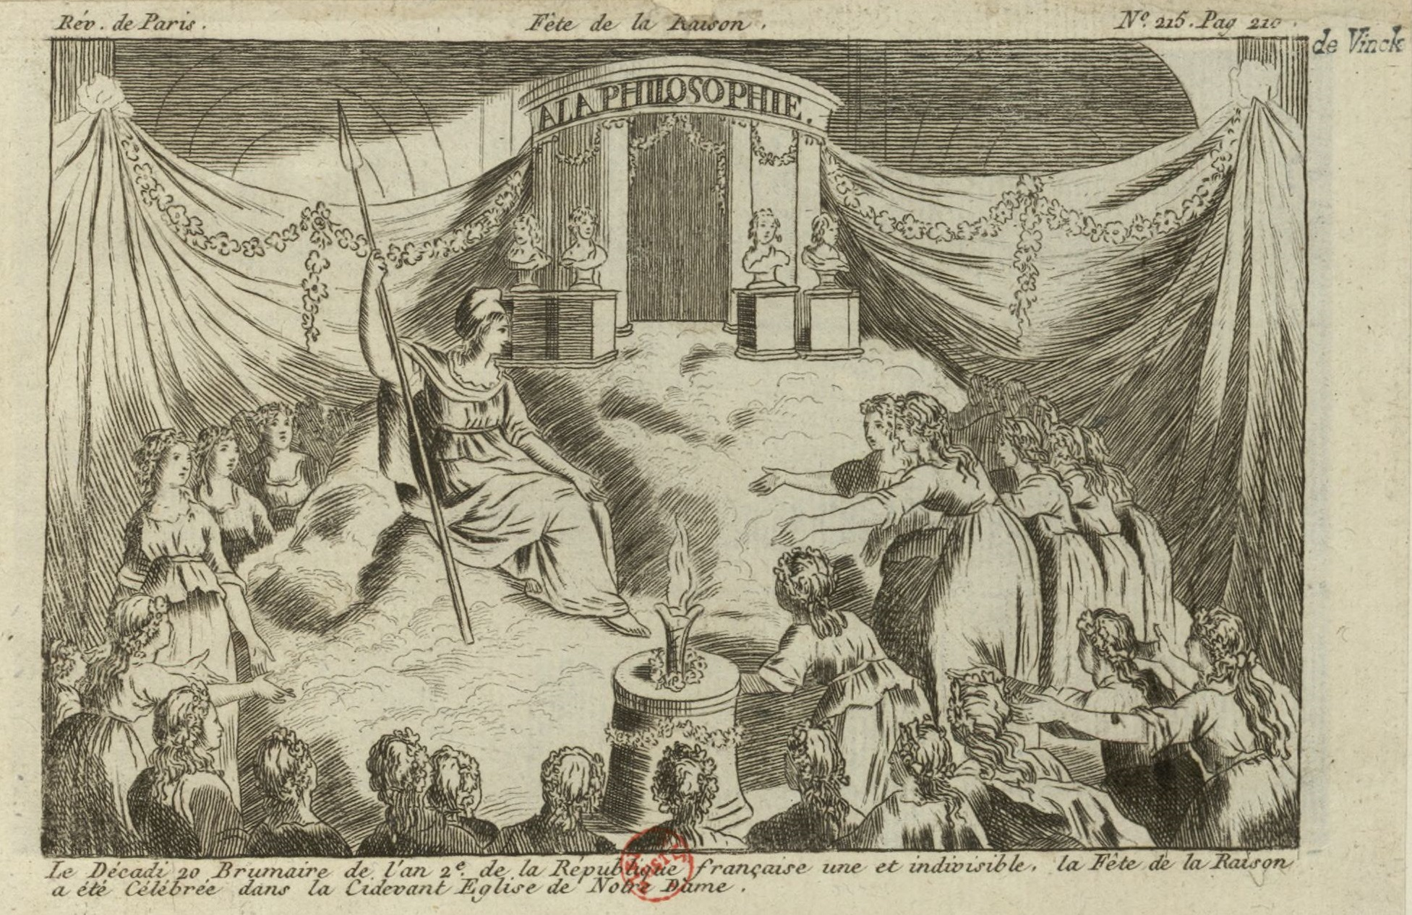
Kult rozumu v Notre-Dame (1793)

Slide 5
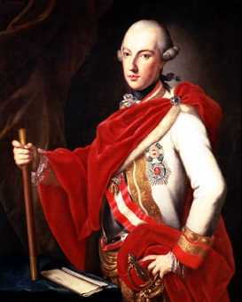
Osvícenský absolutismus
Rakousko: Marie-Terezie a Josef II.
Marie Terezie (vládne 1740 – 1780)
Josef II. (vládne 1765/1780 - 1790)
Všeobecná vzdělávací povinnost - 1774
Církevní snášenlivost - „toleranční patent“ 1781
Patent o zrušení nevolnictví - 1781
Reforma justice - 1787 - omezilo se užití trestu smrti; zákaz mučení
Útoky na privilegia aristokratů (daně)
Omezení vlivu katolické církve ve školství
Doktrína josefinismu

Slide 6
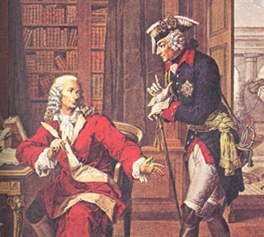
Osvícenský absolutismus
Prusko : Fridrich II. Veliký (vládne 1740-1786)
Filosof a král (Voltaire a Fridrich II.)
Obdivovatel filosofů a příznivce krásných umění
Podpora Akademie věd v Berlíně
Reformy v oblasti soudnictví, vzdělání a vojenství
Opatření za zlepšení zemědělství : zmírnění závislosti sedláků
„Jsem prvním služebníkem pruského státu“.

Slide 7
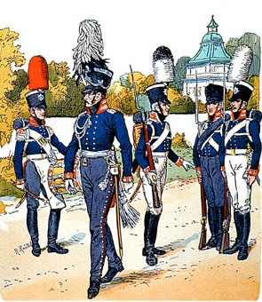
Rozpory v uplatnění osvícenských myšlenek v praxi Fridricha II. Velikého
Péče o blaho svého národa x Vyžadoval od poddaných mimořádné obětí
Dobročinný stát : nic prostřednictvím lidu, ale vše pro lid
x blaho jednotlivce se podřídilo státu.
Rovnost všech před zákonem x protežování šlechty a vojáků
„Každý může vyznávat víru po svém vlastním způsobu“
x nestrpěl od svých poddaných žádný odpor
Příznivce francouzské osvícenské filosofie, která hlásala právo jednotlivce na sebeurčení
x vyžadoval kázeň a slepou poslušnost
Mimořádná péče o armádu, kterou však hnal na jatka při každé příležitosti: „Prasata! Chcete snad žít věčně?“

Slide 8
Sebe-proklamovaná „osvícenská“ panovnice
Kateřina Veliká:
inspirovala se při právních reformách Montesquieho Duchem zákonů
Povolila uměřenou společenskou kritiku
Mínila (alespoň na papíře) rozšířit vzdělanost na široké vrstvy
Reálný dopad jejích „reforem“
Zejména hospodářská a vojenská expanze Ruska
Negramotnost zůstala na 97% populace
Navzdory proklamacím zachování nevolnictví
Odsouzení francouzské revoluce

Slide 9
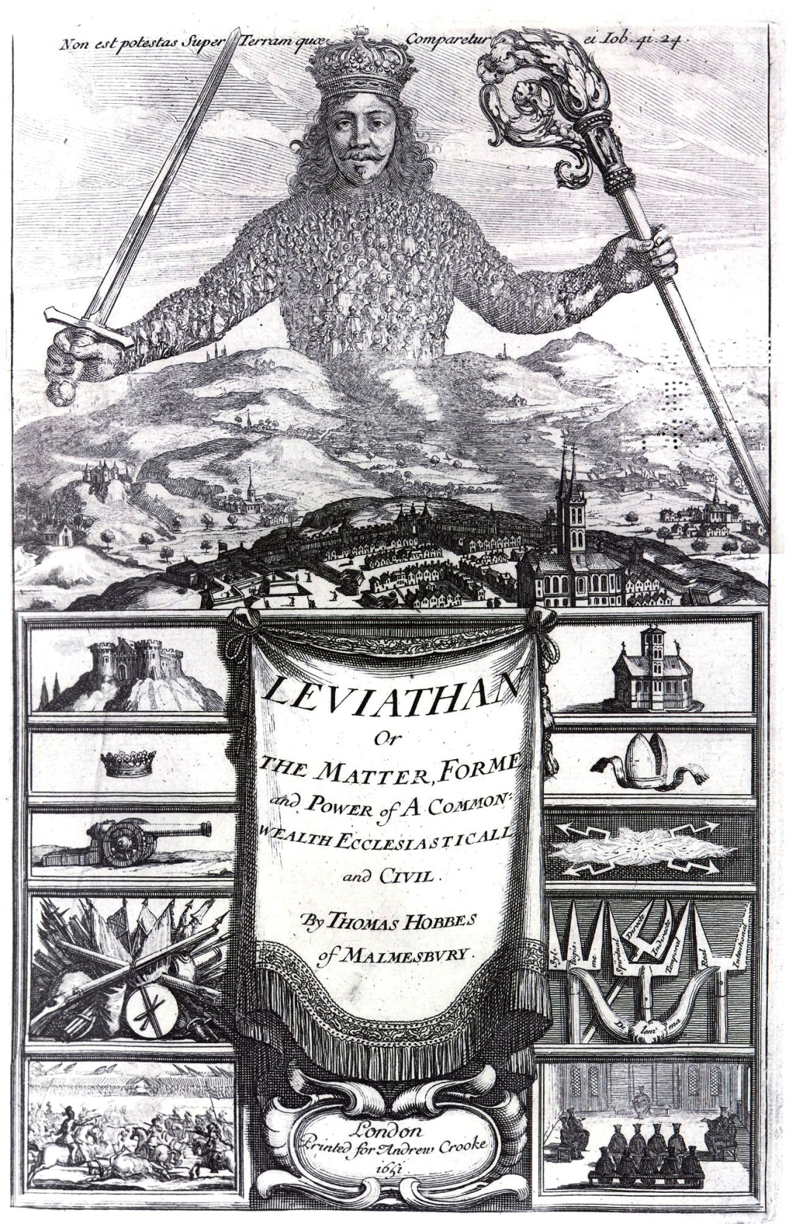
Thomas Hobbes: Leviathan
Lidská společnost vzniká na základě smlouvy, v níž se jednotlivci dohodnou na tom, že se v zájmu míru vzdávají svých přirozených práv.
Je-li tato smlouva jednou ustanovena, nelze už ji změnit ani zrušit: bylo by k tomu třeba všeobecného souhlasu, což je neuskutečnitelné.
Jelikož nelze počítat s dobrou vůlí všech, zdá se, že respektování smlouvy a sociální soudržnost budou zaručeny jedině osobou svrchovaného vládce.
Abychom unikli tyranii individuálních vášní, vydáváme se jednotné politické moci

Slide 10
John Locke: Dvě pojednání o vládě
právo každého člověka na život, svobodu a majetek
= věčné a nezcizitelné přirozené právo.
Společenská smlouva = závazek vytvoření státu k ochraně těchto práv
Stát se může odvolávat na tichý souhlas s občanů s touto smlouvou: zdroj autority, kterou stát vykonává nad jedincem.

Slide 11
Myšlenka přirozených práv našla svou konkretizaci:
v Deklaraci nezávislosti USA (1776)
v Prohlášení práv člověka a občana, vydaném 26. srpna 1789 francouzským Ústavodárným národním shromážděním
ve Všeobecné deklaraci lidských práv Organizace spojených národů, 10. prosince 1948
v Základní listině práv a svobod (součást Ústavy ČR)

Slide 12
Nezpochybnitelnost lidských práv v Deklaraci o nezávislosti 1776
„Pokládáme za samozřejmé, že všichni lidé jsou stvořeni jako sobě rovni, že je Stvořitel obdařil určitými nezcizitelnými právy, že mezi tato práva náleží život, svoboda a sledování osobního štěstí. Že k zabezpečení těchto práv se ustavují mezi lidmi vlády, odvozující svou oprávněnou moc ze souhlasu těch, jimž vládnou. Že kdykoli počne být nějaká vláda těmto cílům na překážku, má lid právo ji změnit nebo zrušit a ustavit vládu takovou, který by byla založena na takových zásadách a měla svoji pravomoc upravenou takovým způsobem, jak lid uzná za nejvhodnější pro zajištění své bezpečnosti a svého štěstí... Avšak jestliže dlouhá řada bezpráví a útisků, sledující stále týž cíl, dosvědčuje úmysl uvrhnout lid do područí naprostého despotismu, pak lid má právo ba povinnost svrhnout takovou vládu a ustanovit nové strážce své osobní bezpečnosti“.

Slide 13
Osvícenské myšlenky v předvečer francouzské revoluce
Charles Montesquieu – Lettres persanes (Perské listy)
// Montaigne: „…každý nazývá barbarstvím vše, nač není sám zvyklý: jakož se vůbec zdá, že nemáme jiné měřítko pravdy a rozumnosti než příklad a představu názorů a obyčejů země, v níž žijeme. V té je vždycky domovem to dokonalé náboženství, dokonalá správa, dokonalý a dovršený způsob čehokoli“ (Eseje, Odeon, Praha, s. 239)
-> překonání etnocentrismu pohledem odjinud.
-> pohled Peršanů ukazuje absurditu našeho společenského uspořádání

Slide 14
Osvícenské myšlenky v předvečer francouzské revoluce
Charles Montesquieu – De l’esprit des lois – O duchu zákonů
Dva problémy každého politického zřízení:
1) jedinci disponující mocí mají sklon ji zneužívat, případně udělat vše proto, aby si ji udrželi
2) otázka, jak usmířit politickou moc a občanskou svobodu.
Legitimní vláda je pak ta, která:
nezneužívá svou moc
dokáže usmířit vykonávání moci s dodržováním principů občanské svobody.

Slide 15
Rozdělení moci na tři složky
Jak zabránit zneužití moci a docílit umíření politické moci s občanskými svobodami?
-> oddělení mocí zákonodárné, výkonné a soudní
(viz XI. kapitola knihy O duchu zákonů).
Rozdělení moci výkonné od moci zákonodárné a nezávislost soudcovská jsou podmínkami legitimní vlády.

Slide 16
Občanská kontrola zneužití státní moci
Podle: | Občanskou kontrolu vykonává:
Montesquieu | Šlechta
Voltaire | Osvícenské měšťanstvo
Rousseau | Lid / obecná vůle

Slide 17
Voltaire – první angažovaný intelektuál
Jízlivé výpady proti:
metafyzické spekulaci: karikatura Leibnizových myšlenek o tom, že žijeme v nejlepším z možných světů
náboženskému dogmatismu: hlásí se k deismu jako záruce světového řádu a morálních zákonů.
politické netoleranci: „Nesouhlasím s vaším jediným slovem, nicméně budu do krve hájit vaše právo, abyste je směl pronést.“
Aféra Calas – Voltairův boj za rehabilitaci nespravedlivě odsouzeného Jana Calase

Slide 18
Osvícenství a atheismus
Může dát sama věda morální základ našemu jednání?
Pierre Bayle : Dictionnaire historique et critique (1697)
Víra v nesmrtelnost není pro morálku nutná.
Morální učení může být nezávislé na náboženství: ctnostné společenství může existovat i mezi ateisty.
vs.
Voltaire: „Chci, aby můj správce, můj krejčí, lokaj a má žena věřili v Boha; myslím si, že budu méně okrádán a méně podváděn.“

Slide 19
Rousseau: osvícenský disident
proti všeobecné nadvládě rozumu x primát citu
proti adoraci postupu civilizace, vědy a techniky x přirozenost člověka
proti víře v pokrok lidstva x analýza úpadku a pokrytectví soudobé společnosti
Rozprava o vědách a umění (1750)
Rozprava o původu a základech nerovnosti mezi lidmi (1755)
„Být a jevit se se staly dvěma zcela odlišnými pojmy“
O společenské smlouvě (1762)

Slide 20
Rousseauova myšlenka přímé demokracie
lid má právo na přímou svrchovanost
„Každý zákon, který osobně lid neschválil, je neplatný: není to zákon.“
-> politické zřízení je legitimní tehdy, je-li založeno na souhlasu lidu.
Myšlenka svrchovanosti lidu se realizovala zejména ve francouzské ústavě z r. 1793 nebo v lidových shromážděních ve Švýcarsku.

Slide 21
Jean-Jacques-François Le Barbier
26. srpna 1789 :
Deklarace práv člověka a občana
Základ evropského pojetí lidských práv
Základ pro pozdější Ústavu (preambule Ústavy z r. 1789 a 1791)
Odsuzuje absolutní monarchii a privilegia aristokracie, vyhlašuje suverénní moc lidu a základní práva člověka a občana.

Slide 22
Francie : Prohlášení práv člověka a občana (1789)
1. Lidé se rodí a zůstávají svobodnými a rovnými ve svých právech. Společenské rozdíly se mohou zakládat pouze na prospěšnosti pro celek.
2. Účelem každého politického společenství je zachování přirozených a nezadatelných práv člověka. Tato práva jsou: svoboda, vlastnictví, bezpečnost a právo na odpor proti útlaku.
3. Princip veškeré svrchovanosti spočívá v podstatě v národě. Žádný sbor, žádný jednotlivec nemůže vykonávat moc, která by z něj nebyla výslovně odvozena.
4. Svoboda spočívá v tom, že každý může činit vše, co neškodí druhému. Proto výkon přirozených práv každého člověka nemá jiných mezí než ty, které zajišťují ostatním členům společnosti užívání týchž práv. Tyto meze mohou být ustanoveny pouze zákonem.
5. Zákon má právo zakazovat pouze činy škodlivé společnosti. Nikomu nemůže být bráněno v tom, co není zakázáno zákonem, a nikdo nemůže být nucen činit něco, co zákon nenařizuje.
6. Zákon je vyjádřením všeobecné vůle. Všichni občané mají právo účastnit se osobně nebo prostřednictvím svých zástupců při jeho vytváření. Zákon má být stejný pro všechny, ať už poskytuje ochranu či trestá. Všichni občané, jsouce si před zákonem rovni, mají stejný přístup ke všem hodnostem, veřejným úřadům a zaměstnáním, podle svých schopností a jen na základě rozlišení, která vyplývají z jejich ctností a z jejich nadání.

Slide 23
Silné stránky Deklarace :
Deklarace se obrací k občanům a ne k poddaným
Pojednává o člověku a ne jen o Francouzích
-> její ambicí je universální dosah
Pojednává spíše o právech než o povinnostech
Klíčová slova jsou svoboda (svědomí, tisku, práce, slova) a rovnosti (občanů před zákonem)

Slide 24
Nedostatky Deklarace
Je výrazem požadavků jedné společenské vrstvy: buržoazie
Rovnost mezi lidmi je abstraktní, formální: zaručuje sice rovnost před zákonem, to však neodstraňuje společenskou nerovnost.
Tento dokument stanovuje, že „lidé se rodí a zůstávají svobodnými a rovnými ve svých právech“. Avšak o několik měsíců později se stejné konstituční shromáždění rozhodne rozčlenit občany na aktivní, aktivní volitelné a pasivní (des citoyens actifs, actifs éligibles et passifs).
40 % mužů (des hommes) nemají volební právo, 75% nemají právo stát se zastupiteli. Být „aktivním občanem“ předpokládá být bohatým občanem.
A co ženy?
A co otroci v koloniích?

Slide 25
Ženy…
Otázka žen není Národním Shromážděním pojednána, je zachován status quo, kdy jsou ženy vyloučeny z politického života.
Filosofové, lékaři a fyziologové, spisovatelé se podíleli na vyloučení žen z veřejného života.
Ženy jsou popisovány následujícími rysy:
« constitution délicate » (choulostivá tělesná konstituce)
« tendresse excessive » (přemrštěná něha/křehkost)
« raison limitée » (omezená racionalita)
« conditionnées par l’utérus » (podmíněnost dělohou v jednání a myšlení).
(viz. Dictionnaires des sciences médicales, 1818)

Slide 26
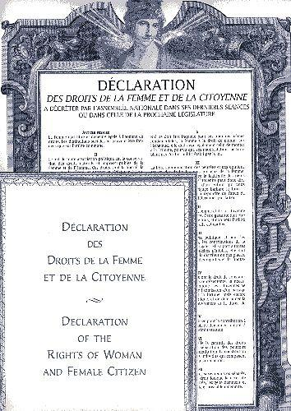
Déclaration des droits de la femme et de la citoyenne Deklarace práv ženy a občanky (1791)
Olympe de Gouges (1748-1793)

Slide 27
La Déclaration des droits de la femme et de la citoyenne je pastišem Deklarace z r. 1789.
Kritizuje uplatnění článků deklarace výhradně na muže (les hommes).
Pokouší se jej bezúspěšně předložit ke schválení Národnímu shromáždění.
Olympe de Gouges se snaží o radikální uplatnění principu universality lidských práv (na ženy, otroky a lidi odlišné pleti)
1774: divadelní hra L’esclavage des noirs, ou l’heureux naufrage (Černošské otroctví aneb šťastné ztroskotání) odsuzuje otroctví a vyzývá k osvobození otroků ve francouzských koloniích
3. 11. 1793: Olympes de Gouges byla sťata gilotinou za návrh referenda ohledně politického zřízení pro Francii (republika či monarchie, centralistický či federativní stát)
Revolucionáři jí neodpustili, že se opovážila zpochybňovat Republiku (mimo jiné aktivně bojovala proti trestu smrti a popravě krále).
19. 11. 1793 o ní revoluční deník Le Moniteur napsal:
„Chtěla býti státníkem (homme d'État) a jak se zdá, zákon ztrestal tuto konspirátorku za to, že zapomněla na ctnosti příslušící jejímu pohlaví.“

Slide 28
Úskalí osvícenského projektu
Skepse při pohledu na francouzskou revoluci, na dobu jakobínství, její teror, na krutovládu Marata, na tu spoustu negace, plenění klášterů.
Pokrok ve vědě a technologiích, jistě! // avšak racionalizace všech procesů a společenských vztahů?
Racionalizace -> disciplinace: roste míra kontroly nad lidmi
Rozvoj vědeckého poznání a experimentování v oblastech, které to bezpodmínečně nevyžadují apod.
Unifikace lidských projevů, státní sféra dohlíží nad dříve intimními oblastmi lidské existence.

